Slide 1
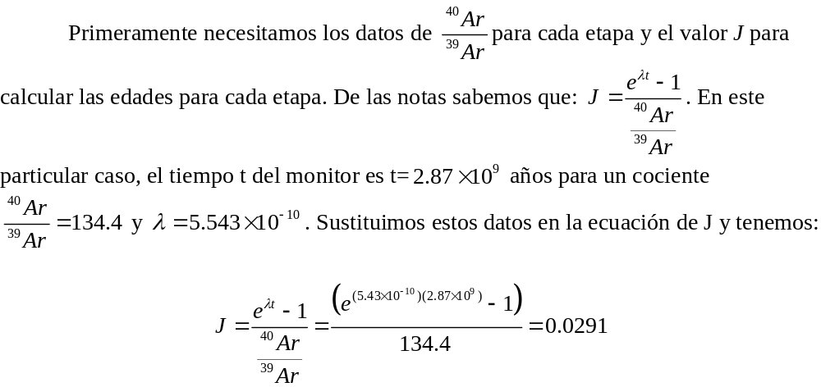

Slide 2
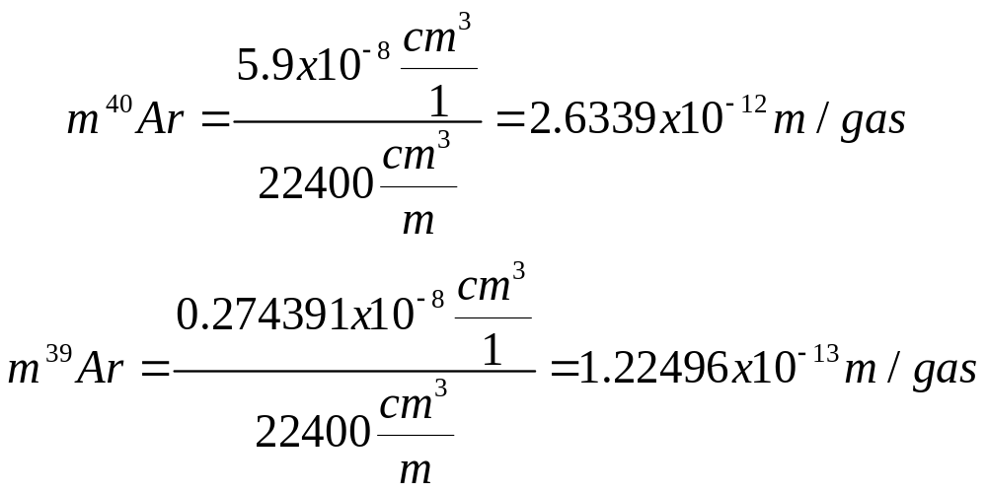
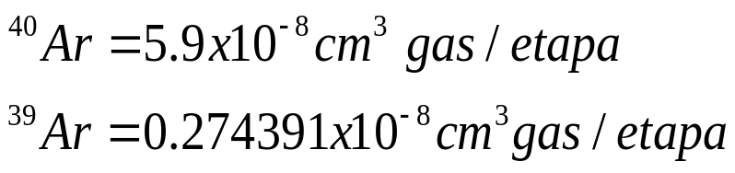
Ahora calculemos la edad para cada etapa, empezando a los 500 °C. A esta temperatura tenemos los siguientes datos de Ar.
Seguidamente calculamos las moles de gas para cada isótopo de Ar, haciendo la corrección con respecto al Ar atmosférico (Ar_{atm}) que es 22400 c³/m.
Temperatura | ⁴⁰Ar | ³⁹Ar
500 | 5.90E⁻⁰⁸ | 2.74E⁻⁰⁹
610 | 9.36E⁻⁰⁷ | 1.15E⁻⁰⁸
720 | 2.69E⁻⁰⁶ | 1.59E⁻⁰⁸
810 | 4.01E⁻⁰⁶ | 1.99E⁻⁰⁸
900 | 5.65E⁻⁰⁶ | 2.69E⁻⁰⁸
990 | 4.94E⁻⁰⁶ | 2.35E⁻⁰⁸
1060 | 2.29E⁻⁰⁶ | 1.15E⁻⁰⁸
1140 | 8.88E⁻⁰⁷ | 4.52E⁻⁰⁹
1220 | 7.29E⁻⁰⁷ | 3.77E⁻⁰⁹
1290 | 1.27E⁻⁰⁷ | 6.80E⁻¹⁰
1400 | 3.70E⁻⁰⁸ | 1.92E⁻¹⁰
Total | 9.98E⁻¹⁰ | 5.41E⁻¹²
J | 0.0291
λ | 5.54E-10

Slide 3
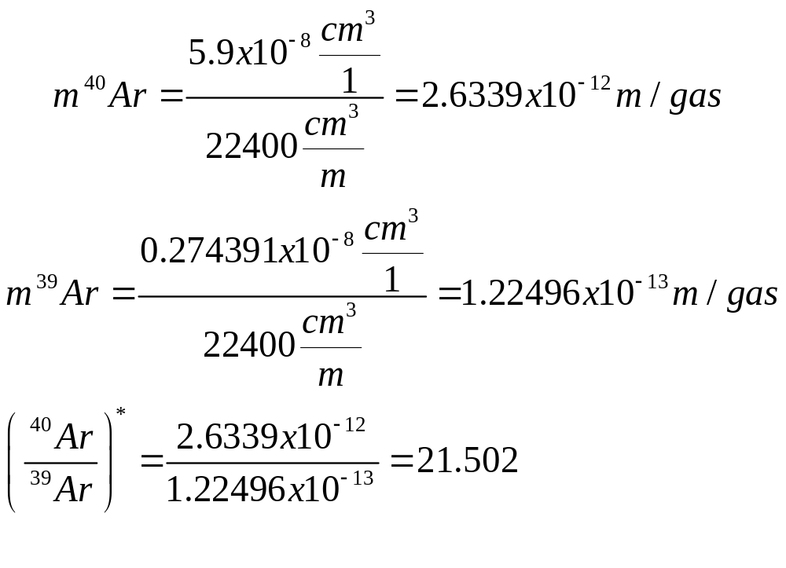
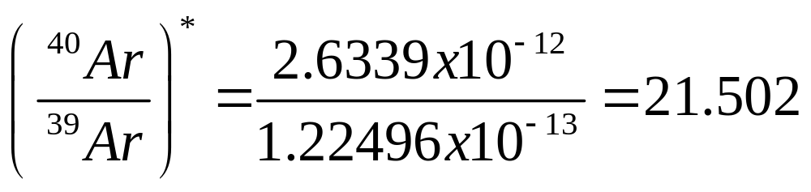
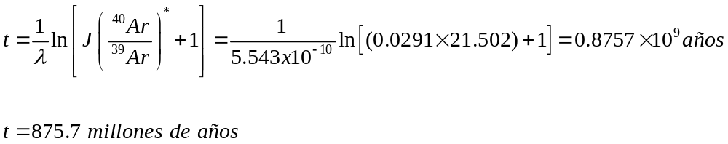

Slide 4
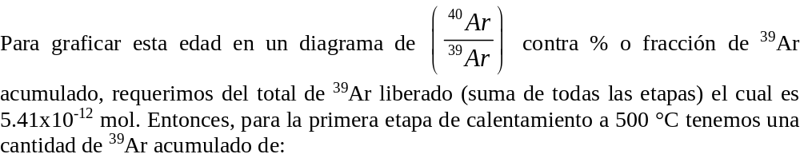
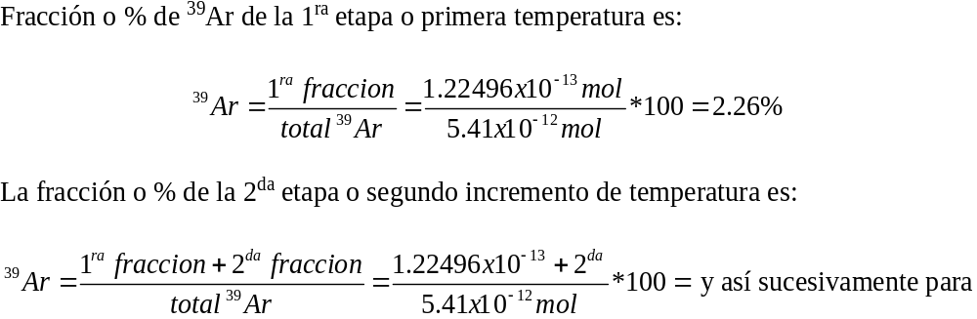

Slide 5
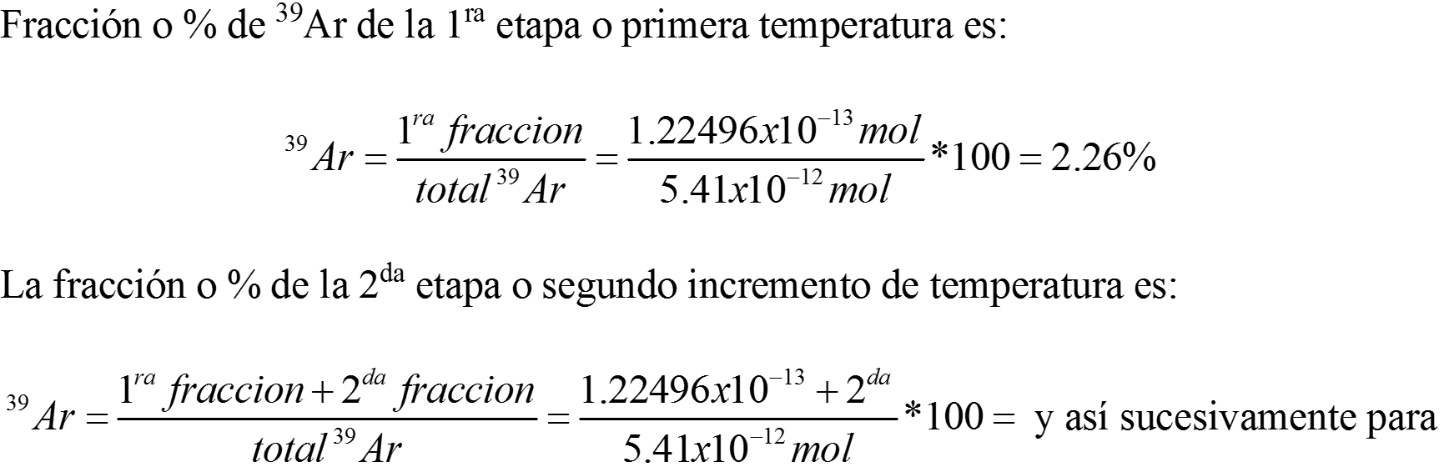
cada incremento de temperatura hasta agotado todo el ³⁹Ar. Se considera una buena edad cuando se alcanza la meseta (Plateau) al 60% de ³⁹Ar acumulado y se mantiene hasta el final o con ligeras oscilaciones
Temperatura | ⁴⁰Ar | ³⁹Ar | ⁴⁰Ar mol | ³⁹Ar mol | ⁴⁰Ar/³⁹Ar | T=edad en años | ³⁹Ar acumulado | Fracción o % de ⁴⁰Ar liberado
500 | 5.90E-08 | 2.74E-09 | 2.6339E-12 | 1.22496E-13 | 21.502163 | 878110685.6 | 1.22496E-13 | 2
610 | 9.36E-07 | 1.15E-08 | 4.1786E-11 | 5.13698E-13 | 81.3429937 | 2193795142 | 6.36194E-13 | 11
720 | 2.69E-06 | 1.59E-08 | 1.1991E-10 | 7.10328E-13 | 168.810421 | 3211147463 | 1.34652E-12 | 24
810 | 4.01E-06 | 1.99E-08 | 1.7879E-10 | 8.86474E-13 | 201.691997 | 3482206458 | 2.233E-12 | 41
900 | 5.65E-06 | 2.69E-08 | 2.5214E-10 | 1.20269E-12 | 209.649209 | 3542114788 | 3.43568E-12 | 63
990 | 4.94E-06 | 2.35E-08 | 2.204E-10 | 1.05068E-12 | 209.771609 | 3543020983 | 4.48636E-12 | 82
1060 | 2.29E-06 | 1.15E-08 | 1.0237E-10 | 5.15228E-13 | 198.681235 | 3459010827 | 5.00159E-12 | 92
1140 | 8.88E-07 | 4.52E-09 | 3.9656E-11 | 2.01905E-13 | 196.410093 | 3441314252 | 5.20349E-12 | 96
1220 | 7.29E-07 | 3.77E-09 | 3.2527E-11 | 1.68177E-13 | 193.407784 | 3417651283 | 5.37167E-12 | 99
1290 | 1.27E-07 | 6.80E-10 | 5.6518E-12 | 3.03362E-14 | 186.30524 | 3360406594 | 5.40201E-12 | 99
1400 | 3.70E-08 | 1.92E-10 | 1.6518E-12 | 8.54911E-15 | 193.211488 | 3416093319 | 5.41055E-12 | 100

Slide 6
